Slide 1
Elektronički otpad

Slide 2
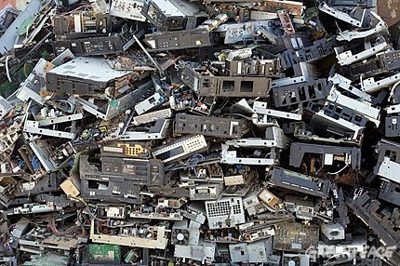
Što je elektronički otpad?
Elektronički otpad je popularno i neformalno ime za elektroničke proizvode na kraju radnog vijeka
To je otpadna električna i elektronička oprema uključujući sklopove i sastavne dijelove koje nastaju u gospodarstvu
Ubraja se u opasne otpade zbog niza štetnih kemijskih spojeva
Naziva se i EE-otpad
U sjedinjenim američkim državama bace 3 miliona tona električnog otpada.

Slide 3
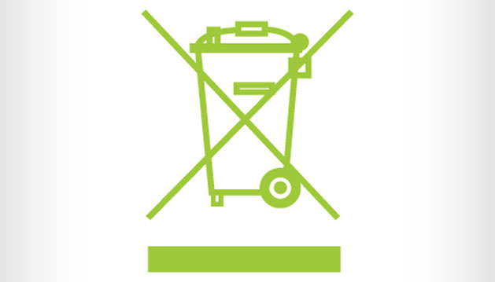
Elektrotehnički i elektronički otpad se u zakonima Europske unije označava kraticom WEEE (Waste Electrial and Electronic Equipment)
Danas gotovo svako kućanstvo posjeduje EEE napravu/e
Sve je zastupljenija u uredima i trgovinama, a kad joj dođe kraj pojavljuje se u otpadu
Porast WEEE-a je tri puta veći od porasta komunalnog otpada

Slide 4
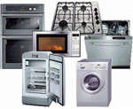
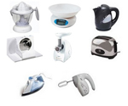
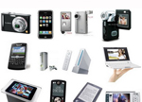
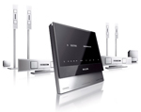
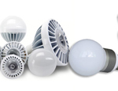
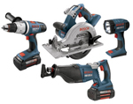
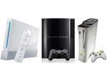
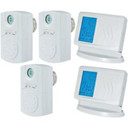
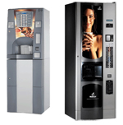
Vrste električne elektroničke opreme
1) Veliki kućanski uređaji
2) Mali kućanski uređaji
3) Oprema informatičke tehnike i oprema za telekomunikaciju
4) Oprema široke potrošnje za razonodu
5) Rasvjetna oprema
6) Električni i elektronički alati
7) Igračke, oprema za razonodu i športska oprema
8) Medicinski uređaji
9) Instrumenti za nadzor i upravljanje

Slide 5
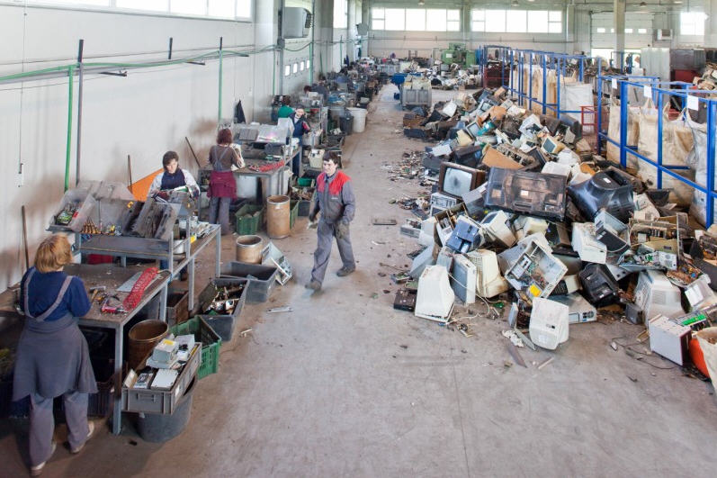
METODE I TEHNOLOŠKI PROCESI RECIKLIRANJA (OPORABE) EE OTPADA
1. Rastavljanje EE otpada (primarna obrada)
Primarno obrada obuhvaća rastavljanje otpadnih uređaja i opreme te izdvajanje opasnih i vrijednih komponenti. U pravilu se radi o ručnoj separaciji i odvajanju otpada. Ostali dijelovi EE-otpada koji su sačinjeni od plastike i stakla se prešaju i usitnjavaju. Rastavljeni i sortirani otpadni EE uređaji odvoze se u postrojenja za oporabu odnosno recikliranje EE otpada.
Opasne komponente jesu: baterije, akomulatori, toneri, katodne cijevi, prekidači od žive, elektrolitski kondenzatori, razna ulja i plastike te HCFC plinovi.
Korisne komponente jesu: transformatori, žice, elektromotori, štampane ploče, električni kablovi, hard (tvrdi) diskovi i “pržilice” i čitači diskova tzv. CD/DVD-ROM-vi.

Slide 6
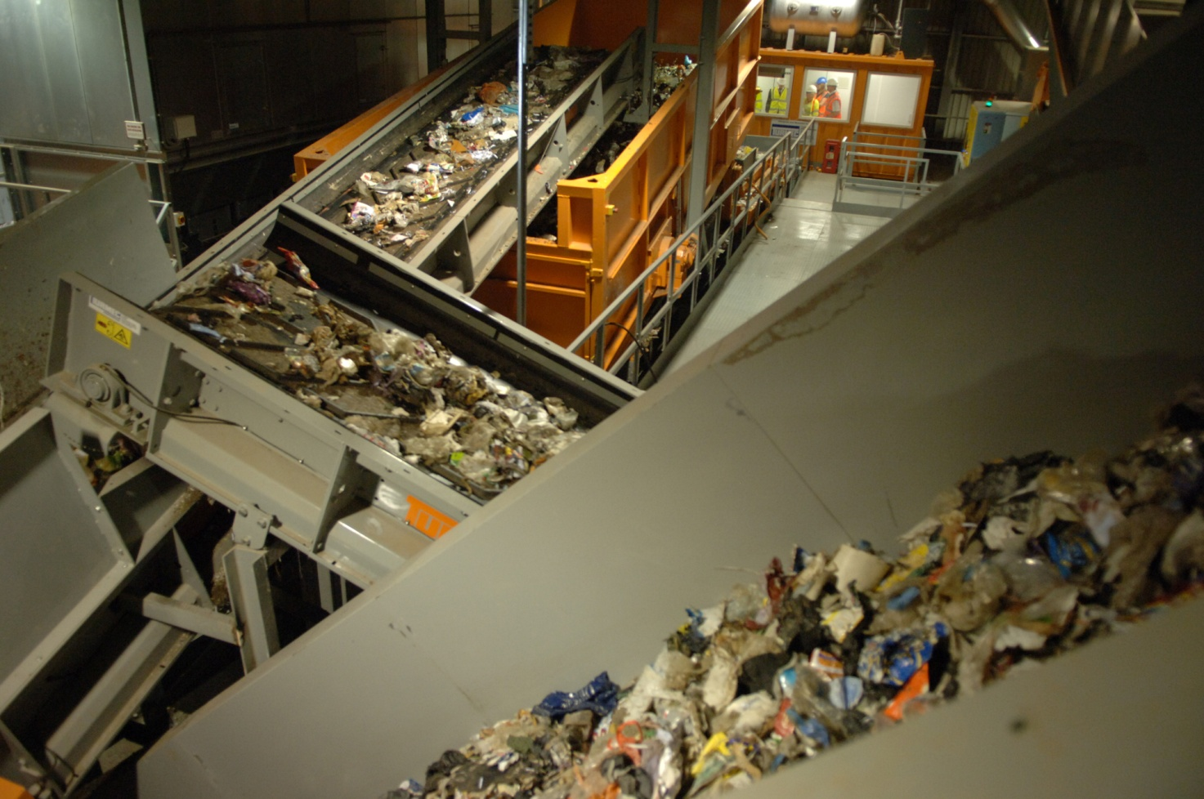
2. Mehanička obrada EE otpada (sekundarna obrada)
Nakon što se u sklopu primarne obrade izdvoje opasne i korisne komponente iz EE otpada, slijedi mehaničko (strojno) usitnjavanje popraćeno magnetskim razdvajanjem željeznih i ostalih materijala uz njihovo odvajanje i prešanje.
Rezultat recikliranja su vrijedne sirovine kao što su željezo, bakar aluminij, mesing, bakrena žica.
One se prodaju kao sekundarne sirovine i vraćaju natrag u proces proizvodnje novih uređaja.
Time smanjujemo eksploataciju prirodnih resursa i čuvamo našu planetu za buduća pokoljenja.

Slide 7
Gubitak resursa
Nezbrinjavanje bespotrebno troši energiju što uzrokuje posredne ekološke posljedice
Kad se otpadni materijal ne reciklira, za proizvodnju se moraju pronaći nove sirovine.
To bespotrebno troši energiju i najčešće uzrokuje nove ekološke probleme
Potrebno je dodati i gubitke teških metala (olovo i živa) koji u slučaju nepravilnog zbrinjavanja čine veliku štetu okolišu
Recikliranje može biti vrlo isplativo, to možemo vidjeti na primjeru aluminija
Recikliranjem jednog kilograma aluminijima možemo uštedjet 8kg boksita, 4kg kemijskih proizvoda i 14kW elektroničke energije

Slide 8
Zdravstveni rizici
Jedan od najbitnijih razloga za brigu o kvalitetnom zbrinjavanju takvog materijala
U EE-uređajima se može naći mnoštvo vrlo toksičnih supstanci, npr. arsen, brom kamidij CFC i HCFC spojevi, olovo, živa i drugi
CFC i HCFC spojevi se koriste u proizvodnji rashladnih uređaja i izolacije. Obje vrste spojeva spadaju u takozvane “stakleničke plinove” koji ispuštanjem u atmosferu promjenu klime i oštećenja ozonskog omotača

Slide 9
Olovo - uzrokuje oštečenje centralnog i perifernog živčanog sustava, krvožilnog sustava, bubrega i reproduktivnih organa
Živa – može uzrokovati oštećenja raznih organa uključujući mozak i bubrege
Heksavalenti krom – može uzrokovat oštećenje DNA
Plastika – ponajviše PVC
Bromirani inhibitori gorenja- koriste se u plastičnim uređajima radi smanjenja rizika od požara

Slide 10
Fosfor- koristi se kao premaz na CRT monitorima, utječe na rezoluciju i svjetlinu slike. Vrlo je otrovan, te nakon dodira s njim treba potražiti liječničku pomoć
Toneri- glavni sastojak crnog tonera je pigment. Udisanje je primarni način izlaganja što može dovesti do iritacije dišnih putova. Klasificiran je kao kancerogen.
Berilij- vrlo lagan metal, tvrd, dobar vodič i nemagnetičan. Zbog tih svojstava koristi se u matičnim pločama. Nedavno je klasificiran kao kancerogen jer uzrokuje rak pluća.
Barij- mekani srebrno-bijeli metal koji se koristi u CRT monitorima da bi zaštitio korisnike od zračenja. Istraživanja su pokazala da kratka izloženost bariju uzrokuje oticanje mozga, oslabljivanje mišića, oštećenje srca, jetre i slezene.

Slide 11
Odvoz otpada u Republici Hrvatskoj
Za sve vrste otpadnih elektroničkih i električnih uređaja i oprema ukupne mase veće od 30 kilograma za cijelo područje Hrvatske, građani mogu naručiti besplatni odvoz.
Besplatan odvoz električnog i elektroničkog otpada može se naručiti pozivom na fiksne telefonske linije besplatnog telefonskog broja 0800 444 110 od 8 do 16 sati, unosom naloga preko Internet portala www.eeotpad.com te SMS-om na broj 098/444 110 kao i e-poštom prijava@eeotpad.com

